Slide 1
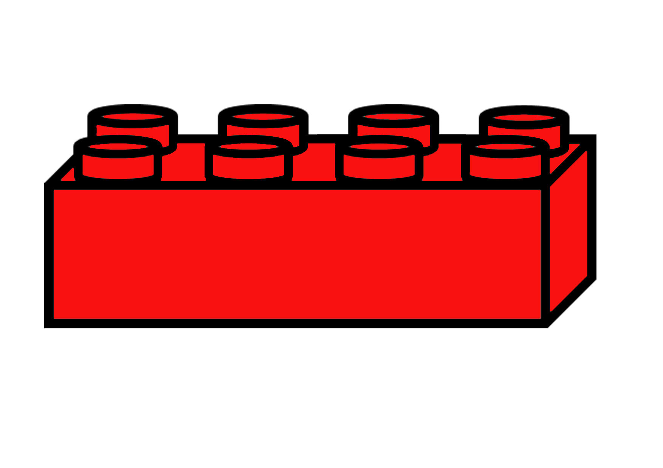
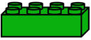
Енергію води можна
перетворити в електричну?
НІ
ТАК

Slide 2
Сонце – джерело безкоштовної енергії?
НІ
ТАК

Slide 3
Вітрові електростанції
забруднюють повітря?
НІ
ТАК

Slide 4
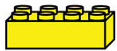
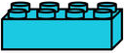
Недоліком якої енергії є
недоступність у нічний час
та у хмарні дні?
Вітру
Сонця
Води

Slide 5
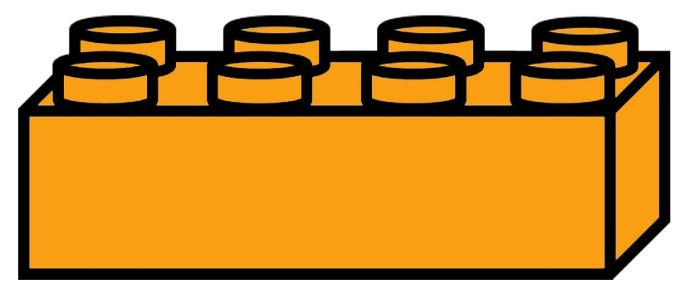
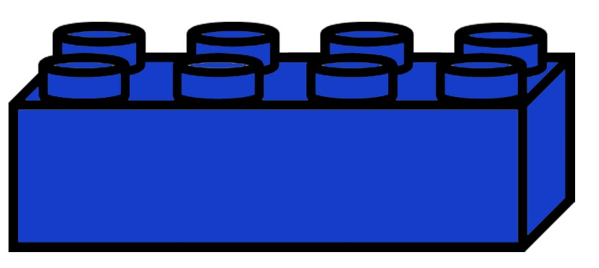
На якій річці розташована
найбільша гідроелектростанція
України?
Дніпро
Дністер
Дунай

